Slide 1
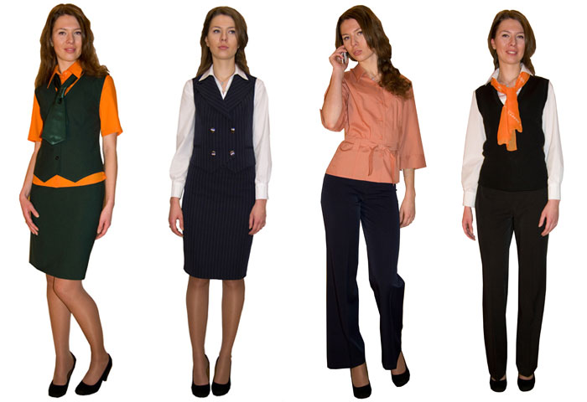
Виды одежды Автор: Горюнова Н.Ю.

Slide 2
Оде́жда
— совокупность швейных изделий
(из ткани, вязаного полотна, кожи и меха), надеваемых человеком с целью обезопасить своё тело от негативного влияния окружающей среды (погодных условий, насекомых, токсических веществ и другое);
одежда выполняет эстетические функции - создаёт образ (имидж) человека, что позволяет судить о его социальной роли.
Дополняется украшениями, аксессуарами, причёской и макияжем.

Slide 3
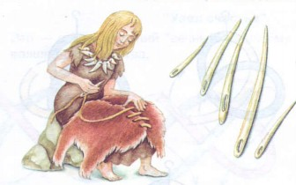
Данные археологических раскопок свидетельствуют, что одежда появилась уже на самых ранних стадиях развития человеческого общества. Главным материалом для первобытной одежды повсеместно были шкуры животных.

Slide 4
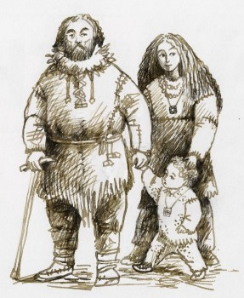
Судя по археологическим данным, сшитая одежда появилась уже в эпоху верхнего палеолита - 35 — 12 тыс. лет назад

Slide 5
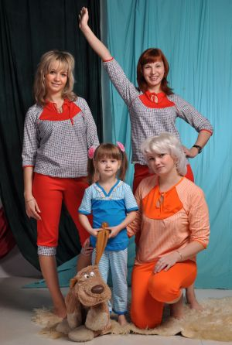
Современные виды одежды
1) Бытовая одежда: для повседневного ношения в общественных местах и дома.
Подразделяется на:
а) Домашняя: комфортная функциональная одежда для ношения в свободное время.

Slide 6
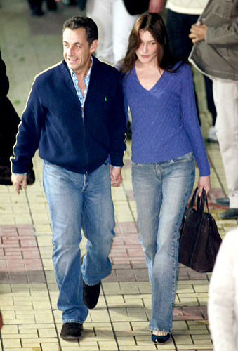
б) Повседневная: одежда для выхода из дома - на работу, в гости, на мероприятия и т.д. Должна соответствовать ситуации для поддержания имиджа человека; в случае работы возможен дресс-код.

Slide 7
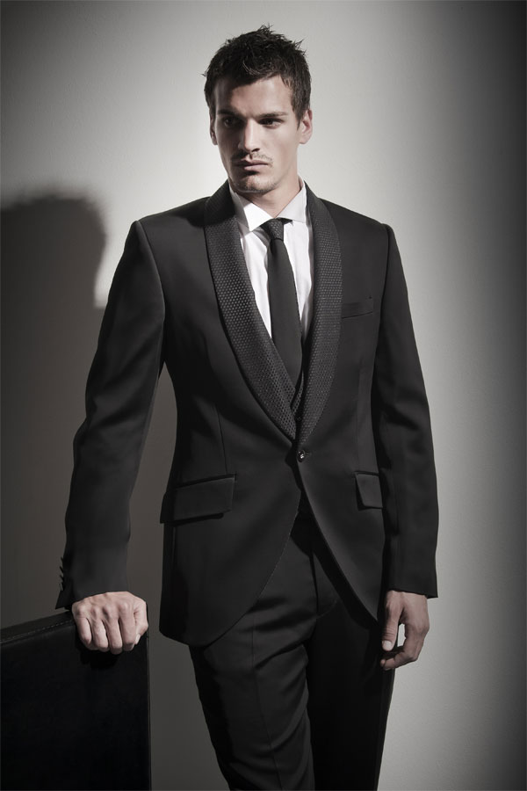
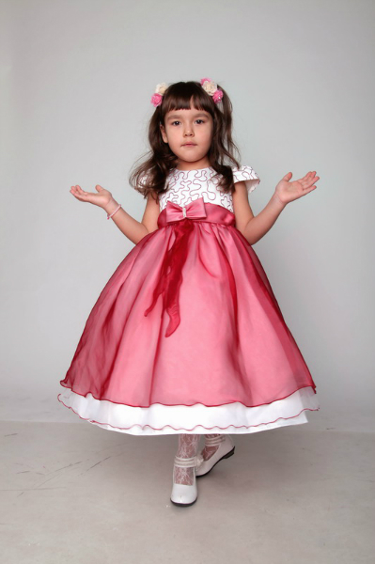
в) Выходная: одежда для торжеств, приёмов, праздников. Подчиняется дресс-коду.

Slide 8
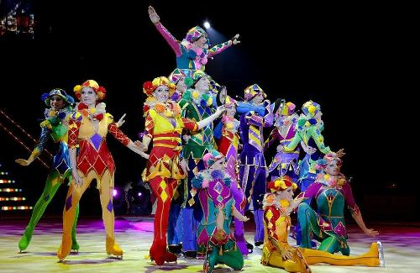
г) Зрелищная: различные костюмы для цирковых, театральных, киноисполнений, создающие образ актёра.

Slide 9
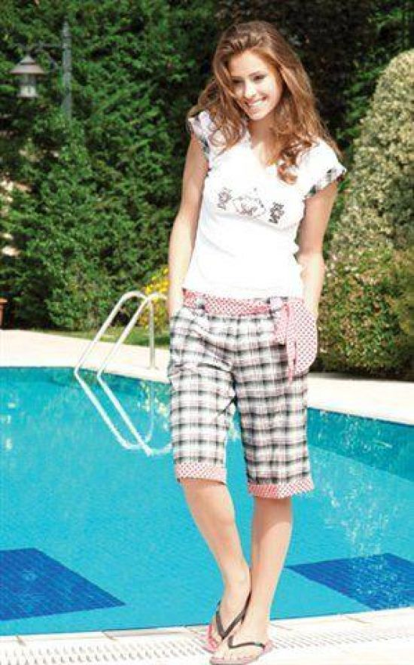
д) Для отдыха.

Slide 10
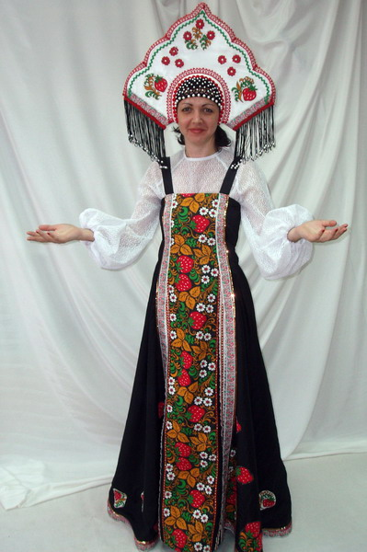
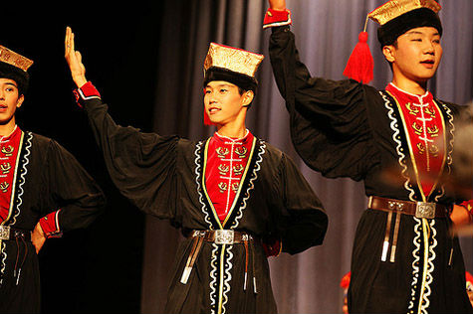
2) Национальная: может быть повседневной, выходной или обрядовой. Заключает в себе традиции народного костюма

Slide 11
3) Спортивная одежда: разрабатываемая с учётом эргономики, условий низких температур и других неблагоприятных воздействий, необходимости защиты спортсмена от травм.

Slide 12
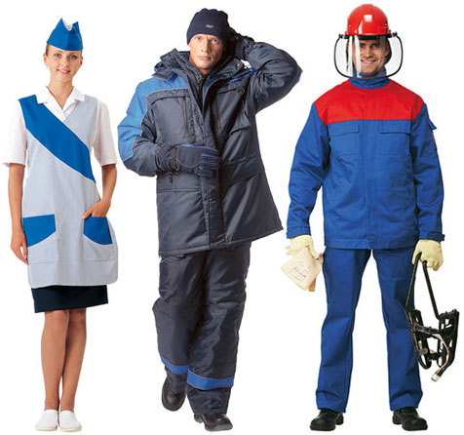
4) Производственная: используется работниками промышленности, сельского хозяйства, медицинской сферы и сферы транспорта. Предохраняет человека от опасных условий и травм, защищает от пыли и грязи.

Slide 13
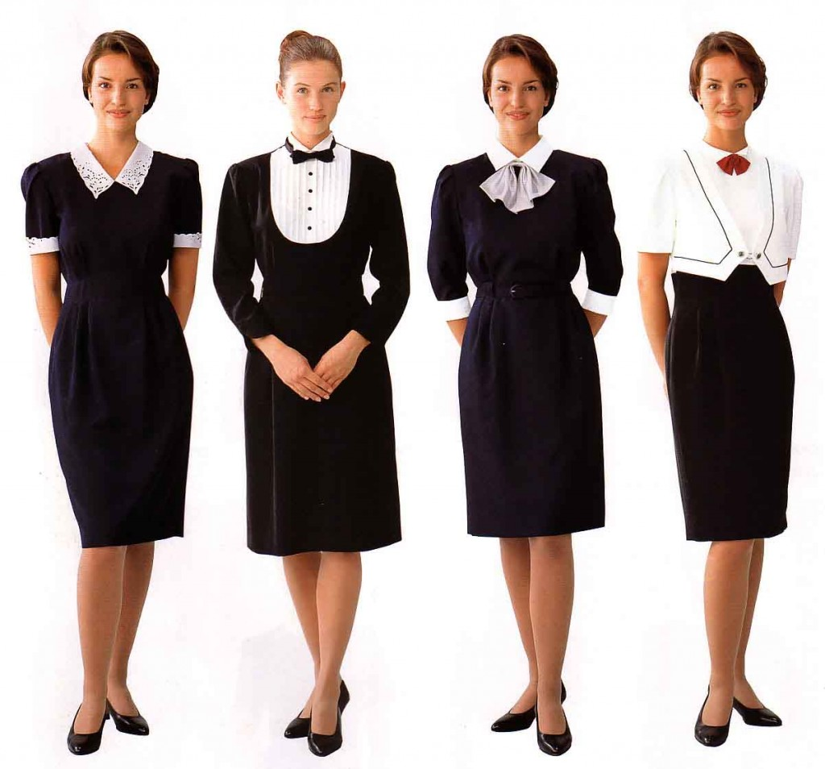
5) Униформа: для работников бюджетных организаций и ведомств.

Slide 14
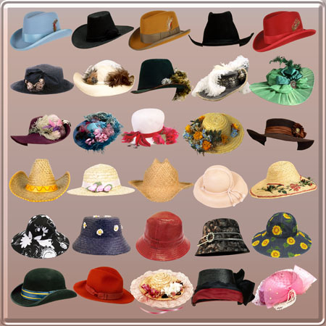
6) Головные уборы.

Slide 15
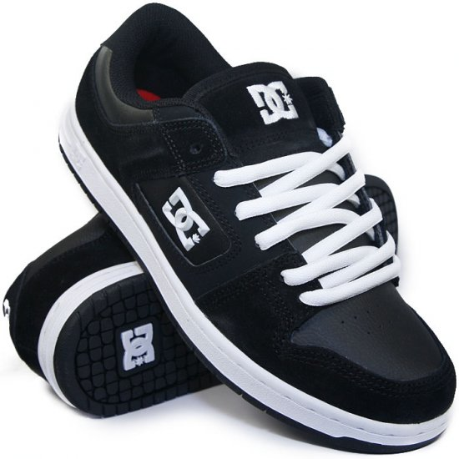
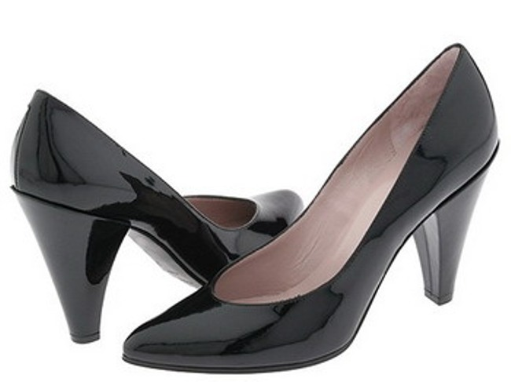
7) Обувь.

Slide 16
Различают индивидуальное и массовое (промышленное) производство одежды.
Индивидуальное производство - пошив единичных экземпляров по заказу клиента в ателье и частными мастерами. Одежда изготавливается по меркам, снятым с клиента, с учётом особенностей фигуры.

Slide 17
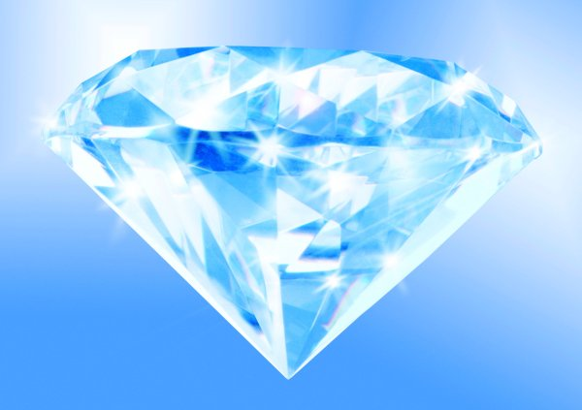
Самая дорогая в мире одежда

Slide 18
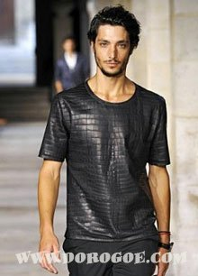
Последняя коллекция французского Дома моды Hermes (Эрмес) включает в себя роскошную футболку, которая стоит 91,500$. Изделие представляет из себя черную футболку с вырезом лодочкой и изготовлена из кожи крокодила.

Slide 19
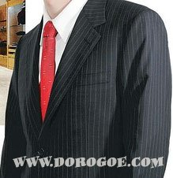
Brioni Vanquish II $ 43,000
, костюм от Бриони, возможно самый известный производитель индивидуальной одежды в мире, в 2009 году выпустил потрясающий костюм Brioni Vanquish II. Костюмы, конечно, делаются на заказ, и ткань соткана из экзотических материалов, таких как шерсть викуньи, пашмина, шерсть овцебыка. Всего в мире не более сотни таких костюмов, выполненных в разном стиле.

Slide 20
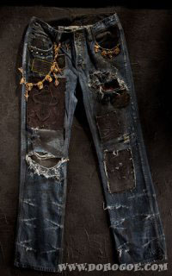
Самые дорогие джинсы украшены 16 однокаратными, 26 полукаратными рубинами, 8 полукаратными бриллиантами и более килограммом восемнадцатикаратного белого и розового золота. Они могут быть приобретены в магазине Dussault в Лос Анджелесе или в Нью-Йорке. Стоят они ни
$250 тыс.

Slide 21
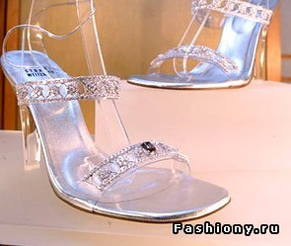
Самой дорогой обувью считаются босоножки на высоком прозрачном каблуке от знаменитого ювелира Стюарта Вайцмана (Stuart Weitzman). Они украшены 595 мелкими бриллиантами, одним большим рубином, платиновой нитью и оцениваются в 2 миллиона долларов. Это абсолютный рекорд среди обуви не только на данный момент, но и за всю историю.

Slide 22
Домашнее задание
Ответить на вопросы:
Самый первый в мире бренд одежды?
Самый знаменитый в мире дизайнер одежды?
Самые популярные в России дизайнеры одежды?

